Slide 1
Створення клієнта/сервера на С/С++
Група Статистика 2
Шалаєнко Дарина

Slide 2
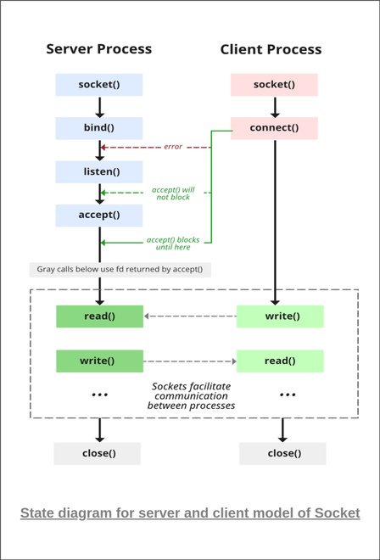
Що таке програмування сокетів?
Програмування сокетів – це спосіб з’єднання двох вузлів мережі для зв’язку один з одним. Один сокет (вузол) прослуховує певний порт на IP-адресі, тоді як інший сокет простягається до іншого, щоб створити з’єднання. Сервер формує сокет слухача, а клієнт звертається до сервера.
Проста модель з’єднання сервера та клієнта

Slide 3
Етапи створення сервера:
Створення сокета:
Int sockfd = socket(domain, type, protocol)
sockfd: дескриптор сокета, ціле число
domain: ціле число, вказує домен зв'язку. (Для обміну даними між процесами на різних хостах,
підключених через IPV4, ми використовуємо AF_INET, як було використано у програмі.
type: тип зв'язку SOCK_STREAM: TCP (надійний, орієнтований на з'єднання) (було використано в програмі) SOCK_DGRAM: UDP (ненадійний, без з'єднання)
protocol: значення протоколу для Internet Protocol(IP), яке дорівнює 0. Це те саме число, яке
з'являється в полі протоколу в заголовку IP пакету.
2. Setsockopt: Це допомагає маніпулювати параметрами для сокета, на який посилається файловий дескриптор sockfd. Це абсолютно необов’язково, але це допомагає повторно використовувати адресу та порт. Запобігає помилкам, наприклад: «адреса вже використовується».
int setsockopt(int sockfd, int level, int optname, const void *optval, socklen_t optlen);

Slide 4
3. Зв’язок:
int bind(int sockfd, const struct sockaddr *addr, socklen_t addrlen);
Після створення сокета функція bind прив’язує сокет до адреси та номера порту, зазначених у addr
(користувацька структура даних).
4. Прослуховування:
int listen(int sockfd, int backlog);
Переводить сокет сервера в пасивний режим, де він чекає, поки клієнт підійде до сервера для
встановлення з’єднання. Відставання визначає максимальну довжину, до якої може зрости черга
з’єднань, що очікують на розгляд для sockfd. Якщо запит на з’єднання надходить, коли черга
заповнена, клієнт може отримати помилку з вказівкою ECONNREFUSED.
5. Прийняти:
int new_socket= accept(int sockfd, struct sockaddr *addr, socklen_t *addrlen);
Він витягує перший запит на з’єднання з черги очікуваних з’єднань для прослуховуваного сокета, sockfd, створює новий підключений сокет і повертає новий дескриптор файлу, який посилається на цей сокет. На цьому етапі між клієнтом і сервером встановлюється з’єднання, і вони готові до передачі даних.

Slide 5
Етапи для Клієнта:
1. З'єднання через сокет: точно так само, як і при створенні сокета сервера
2. Connect: системний виклик connect() з'єднує сокет, на який посилається дескриптор файлу sockfd, до адреси, зазначеної в addr. Адреса і порт сервера вказуються в addr.
int connect(int sockfd, const struct sockaddr *addr, socklen_t addrlen);

Slide 6
Примітка: для тестування нашої програми було використано програмне забезпечення
PuTTY – вільно розповсюджений клієнт для протоколів таких як: SSH, Telnet, rlogin і чистого TCP

